Slide 1
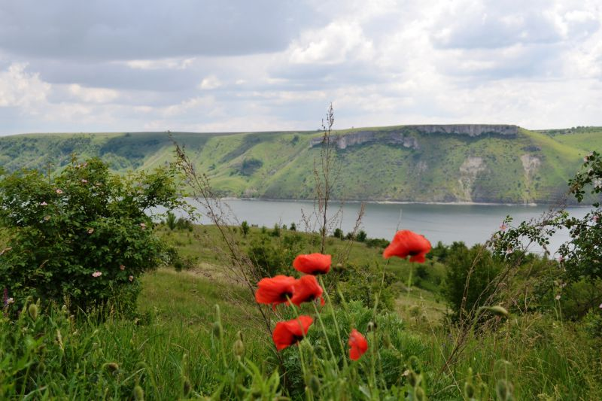
Туристичні об’єкти Кам’янеччини
Підготувала: О.М. Кух

Slide 2
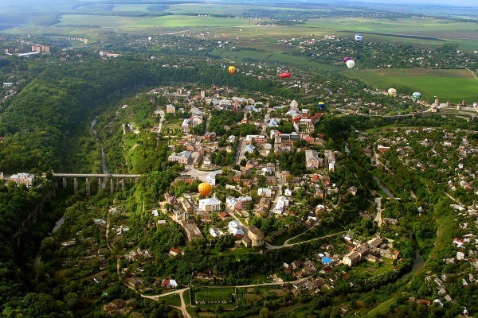
Кам'янець-Подільський район — один з найбільших районів на півдні Хмельницької області.
З північної частини межує з Чемеровецьким, Дунаєвецьким районами, з східної — з Новоушицьким районом Хмельницької області, з південної — Кельменецьким., Хотинським районами Чернівецької області, з західної —Борщівським районом Тернопільської області.
Його площа становить 1,54 тис. км²
Знаходиться в межах НПП “Подільські товтри”
В районі нараховується 121 село та одне місто та одне селище міського тип Стара Ушиця

Slide 3
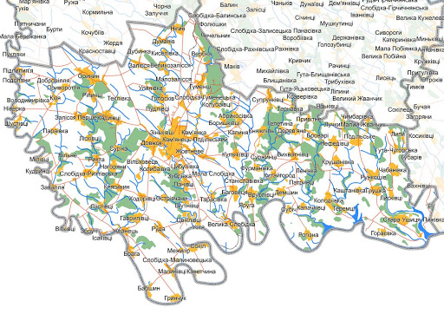
У кожному селі можна знайти якусь цікавинку – архітектурну чи природну та отримати задоволення від мандрівок рідним краєм.

Slide 4
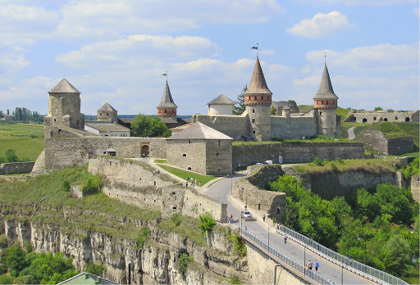
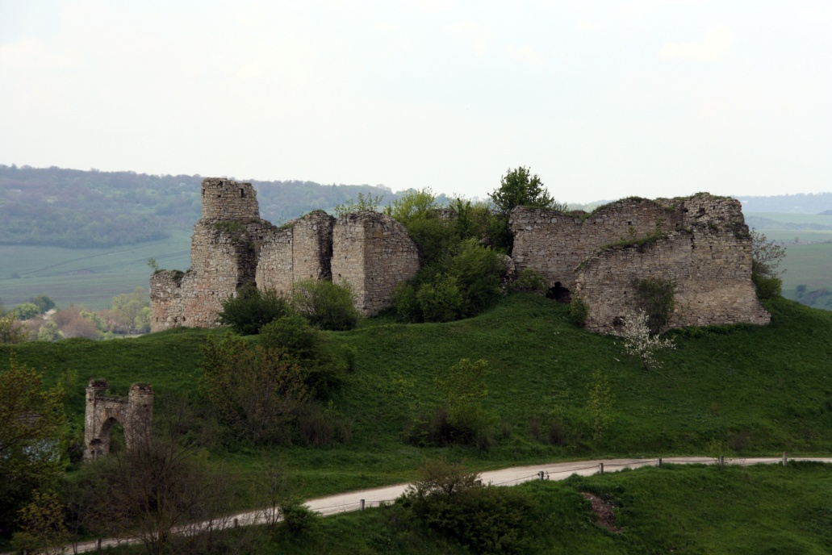
Замки та фортеці
Камянець-Подільська фортеця. Одна з найвідоміших не лише на Поділлі, а й в Україні.
Збудували кам’яну фортецю у ХІV ст. Усі укріплення Кам'янця поділяються на дві категорії — замок і міські фортифікації. Сам замок складається з двох частин: старого замку з мурами та баштами і нового замку з земляними валами та ровами..
Має насичену і бурхливу історію.
Сьогодні це музей, який можна відвідати усім бажаючим
Чорнокозинецький замок
Руїни знаходяться у с. Чорнокозинці за 27 км від містана високому березі Збруча.
Один з найдавніших замків Поділля. Він входить до 100 чудесних замків, палаців та фортець України. В наш час він перебуває в руїнах, однак раніше він відігравав важливу роль в обороні регіоні. Збудували його на межі ХІV–ХV ст. Хто це зробив – невідомо, можливо, Коріатовичі.

Slide 5
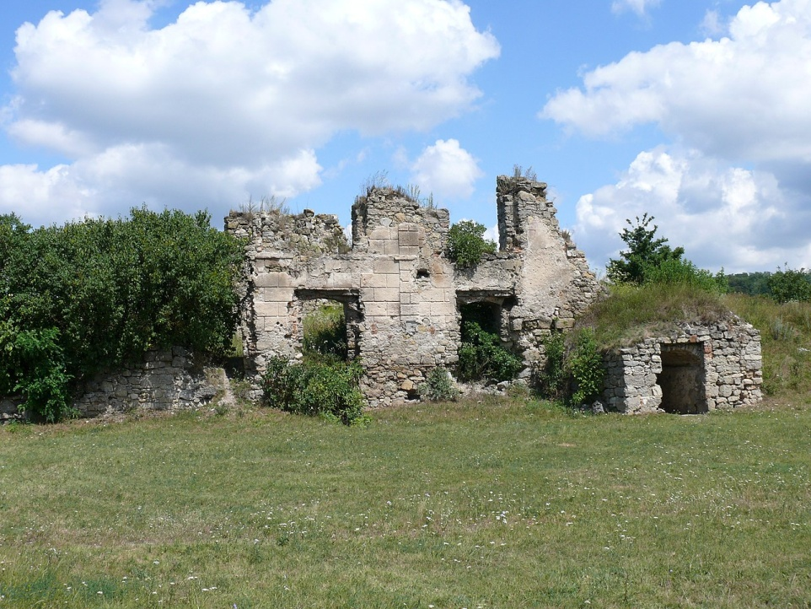
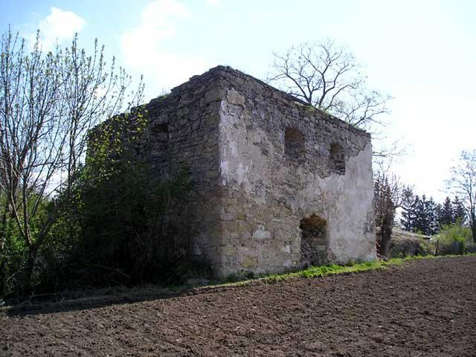
Панівецький замок
Замок збудував кам'янецький староста Ян Потоцький близько 1590 р.
Замок витримав облогу турків 1621 р. і 1633 р.
Був здобутий козаками (під керівництвом полковника Филона Джалалія) 19(29) травня 1651 р. (один із захисників — поляк Тржилатковський — відкрив браму за обіцянку стати полковником козацьких військ; проте козаки, вступивши в замок, повісили його — за зраду своїм). Після цього замок довго стояв спустошений. Остаточно занепав наприкінці XVIII cт.
Сьогодні можна побачити тільки руїни замку.
Рихтецький замок
Рихта — село над річкою Жванцем за 12 км. від Кам'янця. Замок у засновано р. 1507 родиною Гумецьких..
Року 1762 Рихтецький замок потерпів від турецького нападу. Напад цей зробила хотинська залога.
На поч. XIX ст. Рихта перейшла купівлею до Головинського а потім до його зятя К. Подвисоцького. Близько того часу замкові будування знищено і на замковій площі будований панський палац.
Сьогодні є лише окремі кутові башти, що використовуються як сараї місцевими жителями.

Slide 6
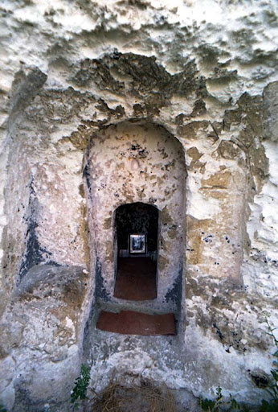
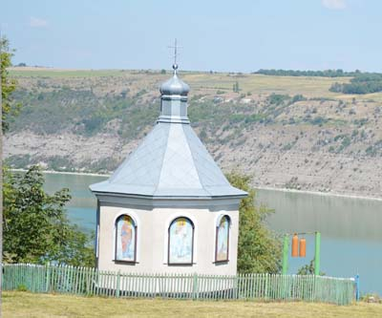
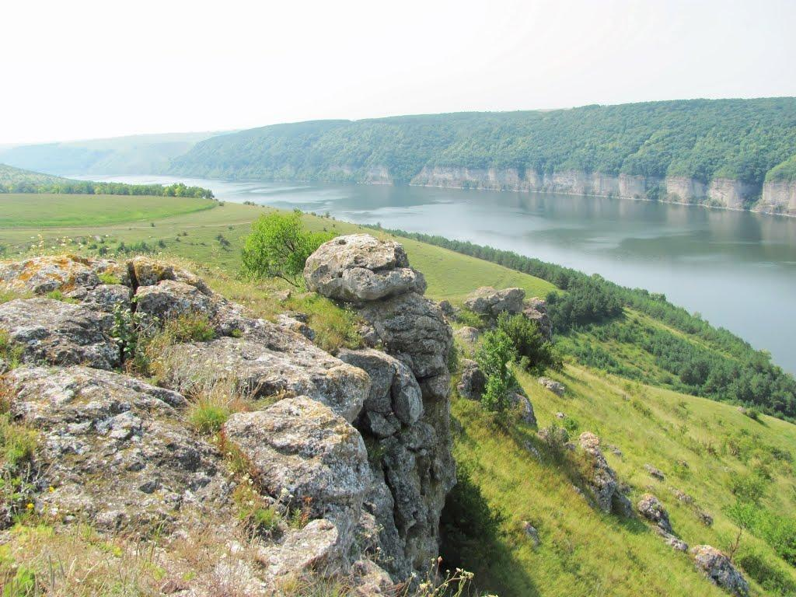
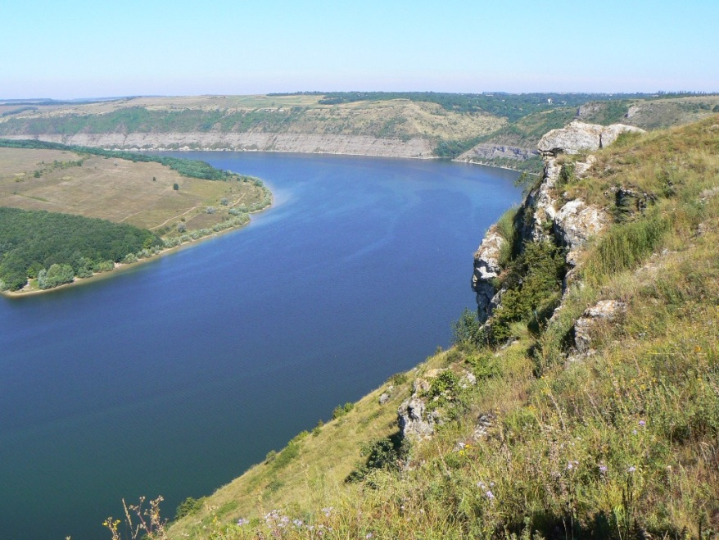
Печерні монастирі
Субічський монастир. У селі Субіч знаходиться - старовинний монастир в скелях.
До наших днів збереглися три невеликі печери. Келії були висічені в камені руками в X-XIII ст., хоча перші згадки про субіцький храм датуються XVI ст. Для того щоб спуститися до печер, доведеться подолати крутий спуск.
Гірська стежка обгинає каплицю і джерело по лівій стороні і круто спускається на 800 м вниз. Так як дорога дуже крута, слід здійснювати спуск в зручному взутті і в суху погоду.
Крім печерних келій і каплиці туристів приваблюють дивовижні пейзажі зі скель на Дністер

Slide 7
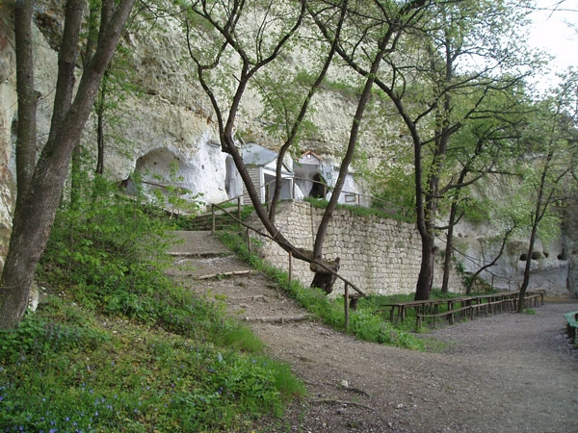
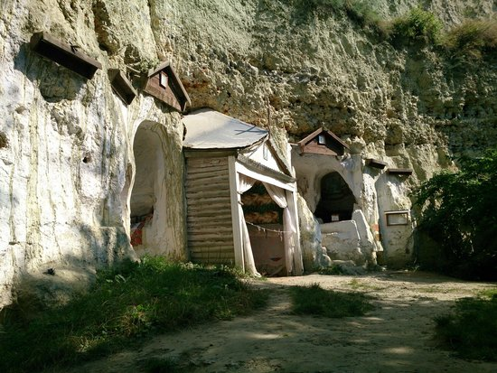
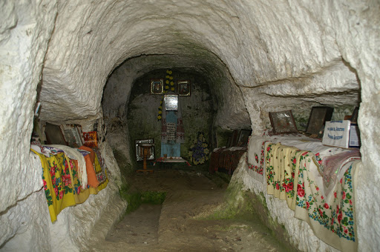
Бакотський печерний монастир.
Неподалік Бакоти над Дністром височить Біла гора, де ще у XII-XIII ст. на місці язичницького капища виник найдавніший печерний монастир Подільської землі.
Монастирем печери стали в ХІ ст. Припускають, що найбільш потужна діяльність монастиря як духовного центру краю припадає на ХІ-ХІV ст., коли в долині знаходилось місто Бакота. У 15 ст. його покинули, а 1620 р. сильний землетрус, обрушившив скелю над монастирем, де жили монахи.
Сучасний майданчик монастиря має розмір 40×10 м; печери заглиблені в товщу гори ще на 7-9 м; загальна площа пам'ятки близько 760 м². Основні споруди монастиря складаються з 3 печер (на плані № 1-3) та ніші (№ 4), розміщених в два яруси. На першому ярусі знаходиться печера № 1, а решта споруд знаходиться на другому ярусі, на висоті 4-4,5 м над першим ярусом. В давнину перший і другий яруси було об'єднано двоповерховою дерев'яною прибудовою. В скельній підлозі печер вирубано 19 гробниць.
Сьогодні Бакоту вважають місцем сили.

Slide 8
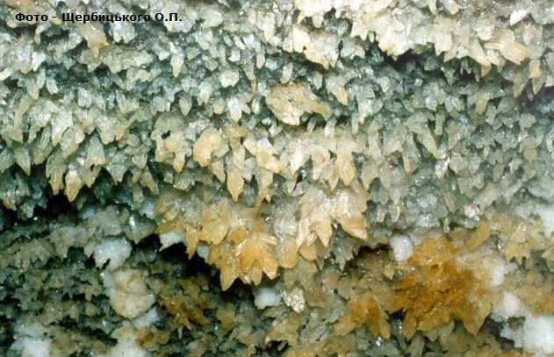
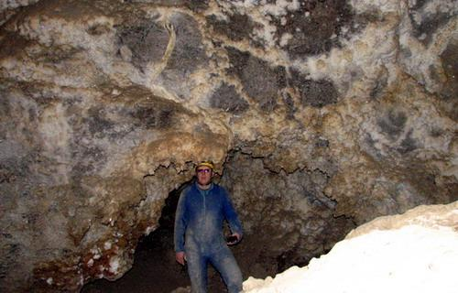
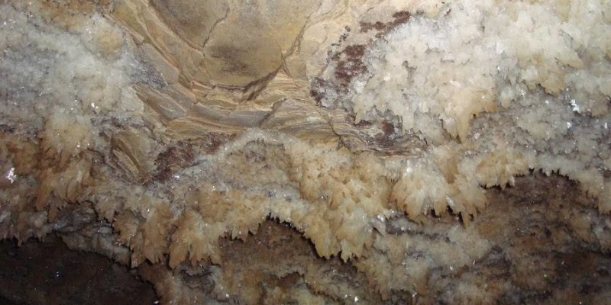
Печери
Печера “Атлантида”
Карстова печера у с. Завалля.
Довжина 7493 м, площа 3120 м². Відкрита 1969 року.
Печера з чітко вираженою триповерховою будовою. Нижній (перший) поверх представлено високими та широкими галереями, другий — звуженими до 1-1,5 м порожнинами, третій — двома невеликими ходами заввишки 5 м. На перетині галерей першого та другого поверхів є великі зали (заввишки до 12 м).
У печері є гiпсовi кристали, які утворюють білі, жовтуваті, рожеві, прозорі за кольором і різноманітні за формою квіти, зірочки та бурульки. При освітленні вони виграють всіма барвами і створюють казкове враження.

Slide 9
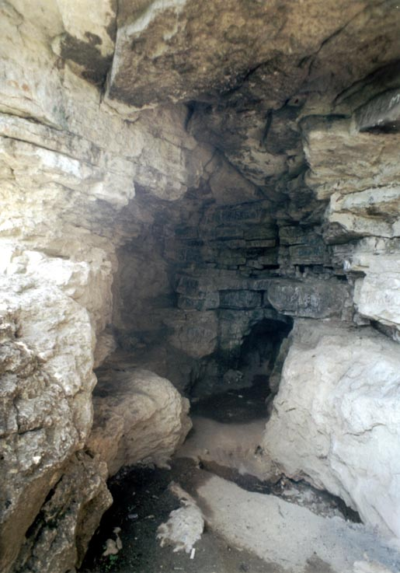
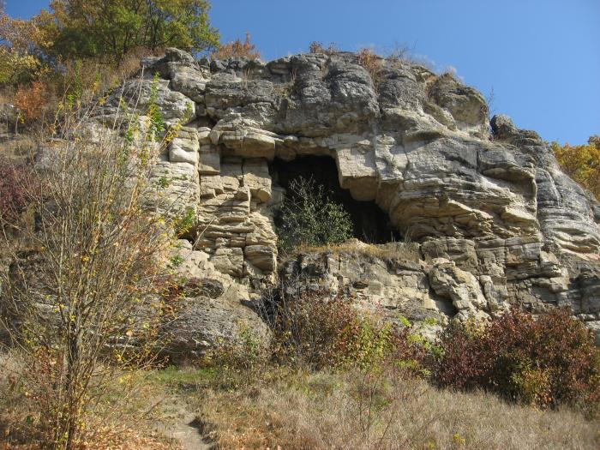
Нігинські чи Залучанські печера
Нігинські печери (також Залучанські або Черченські) знаходяться за 1,5 км на північний захід від Нігин, на лівому березі р. Смотрич – три невеликих печери. Входи до печер відкриваються у 10-метровому прямовисному відслоненні силурійських вапняків
Досліджена довжина печер становить бл. 60 м. Являє собою систему вузьких і невисоких ходів та невеликих залів.
Печери біля Нігина були відомі досить давно використовувалися місцевими жителями для переховування від татарських нападів.
.

Slide 10
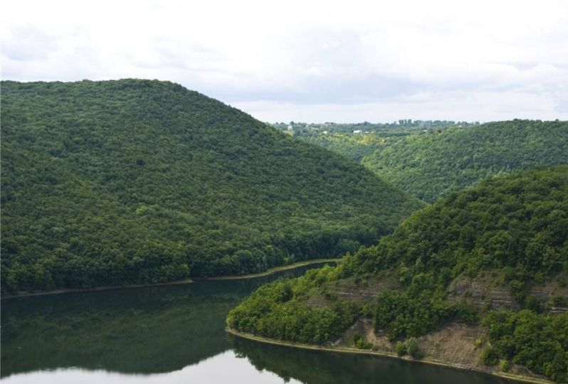
Товтри
Товтри – це назва скелястої дугоподібної гірської гряди, висота якої у межах Національного природного парку сягає в середньому 400 метрів над рівнем моря. Над оточуючою рівниною ця гряда піднімається на 60-65 м.
Це залишки рифових утворень узбережжя бар’єрного характеру, що утворилися у мілководних давніх морях.
Окремі форми Подільських Товтр піднімаються у вигляді витягнутого валу або конусоподібних горбів. Подільська частина Товтр більшою частиною хвиляста, схили опуклі.
Придністровська частина сильно i доволі густо розчленована глибокими каньйоноподібними долинами лівих притоків річки Дністер. Вивітрені та розмиті вапняки, які відслонюються на схилах долин, утворюють екзотичні скелі різної форми – колони, стовпи, гігантські гриби або хаотичні нагромадження брил та валунів.
Завдяки Товтрам в Кам’янець-Подільському районі унікальний мікроклімат
Складається з основного пасма покритого лісом та Бічних незаліснених товтр
Відкриті і заліснені горби, дають можливість для безлічі туристичних маршрутів.

Slide 11
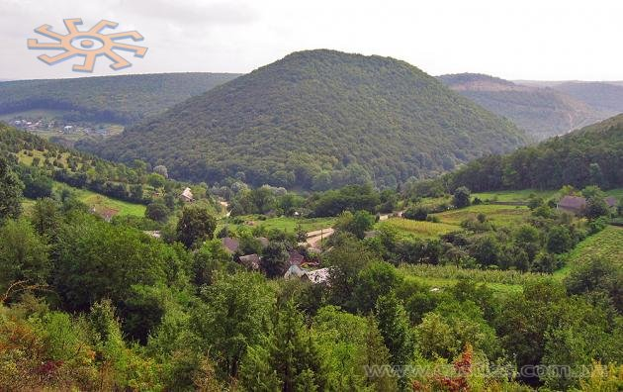
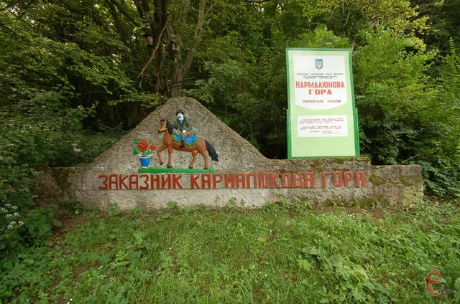
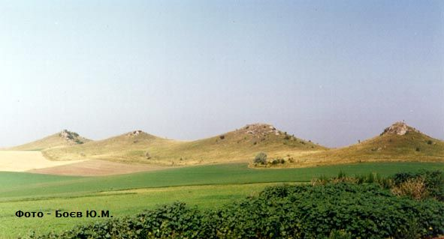
Товтра Камалюкова. У с. Привороття 2, яка підноситься на 60 м над селом, а на вершині рови і вали давнього городища...
Поруч ставки та у ще одній товтра з закинутими штольнями. Чудове місце для відпочинку.
Заказник Товтра Вербецька (Чотири кавалери) ро зташовані в пiвденно- західній частині с. Вербка Кам’янець-Подільського р-ну, площа 9,3 га.

Slide 12
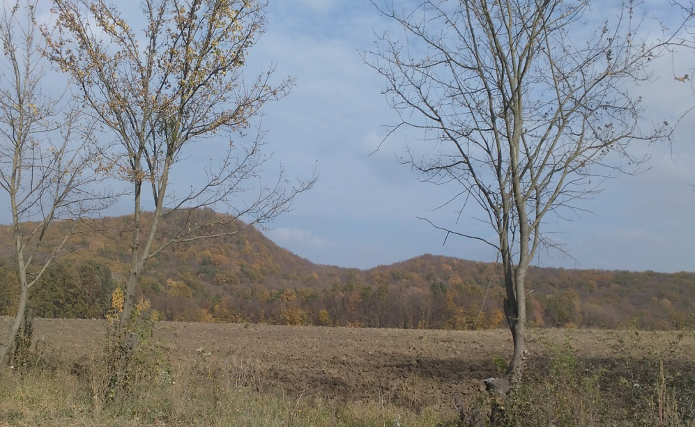
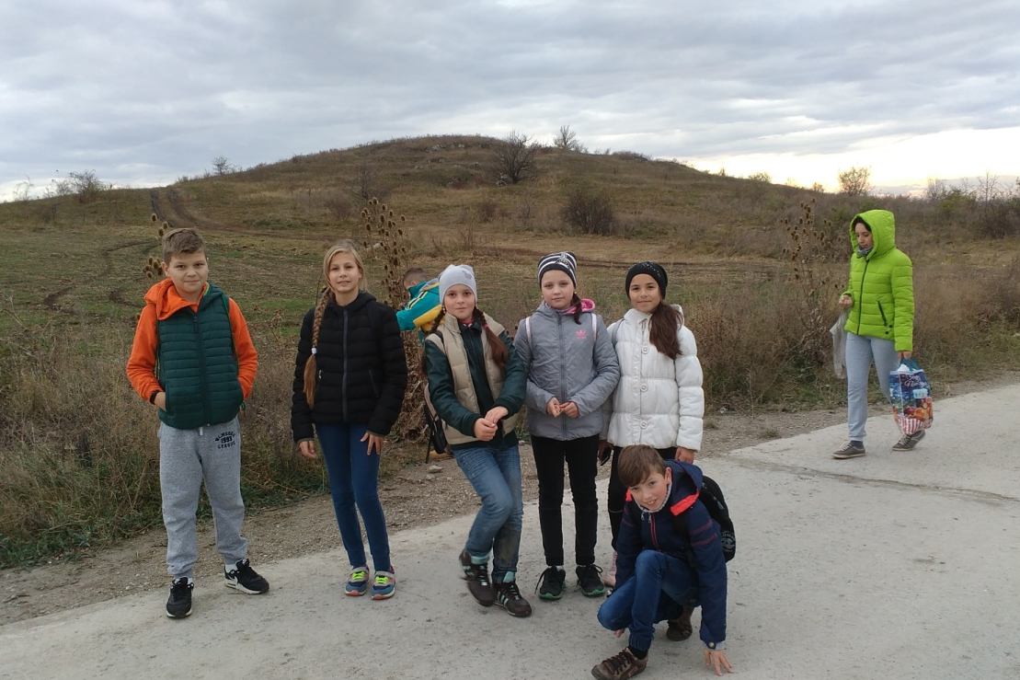
Товтри Городище та Левкова.
Біля с. Колубаївці, за 14 км від міста є дві мальовничі товтри. Вища товтра має на вершині вали та рови колишнього городища.
Товтра Висока з бічного пасма. Покрита буйним різнотрав’ям та неймовірним краєвидом на місто

Slide 13
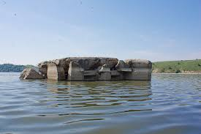
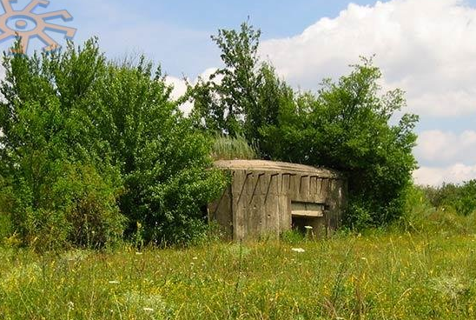
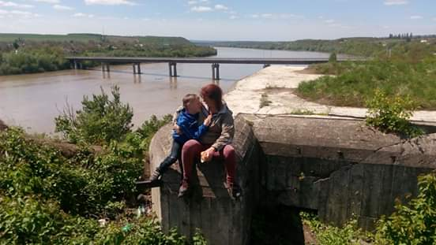
Довготривалі вогневі точки
На території Кам’янеччини 1938-1940 рр була збудована 60 кілометрова система фортефікацій – Кам’янець-Подільський укріплений район.
Він включав 158 залізобетонних довготермінових вогневих точок (ДВТ), призначених для оборони кордону з Польщею та Румунією.
ДВТ розташовані на відстані до 3-4 км від річок Збруч та Дністра.
Вони давно закинуті (частина взагалі зруйнована); на картах і при огляді місцевості ті з них, що знаходяться в полях виглядають як острівки хащів.
ДВТ на острові у с. Бабшин
ДВТ у Жванці

Slide 14
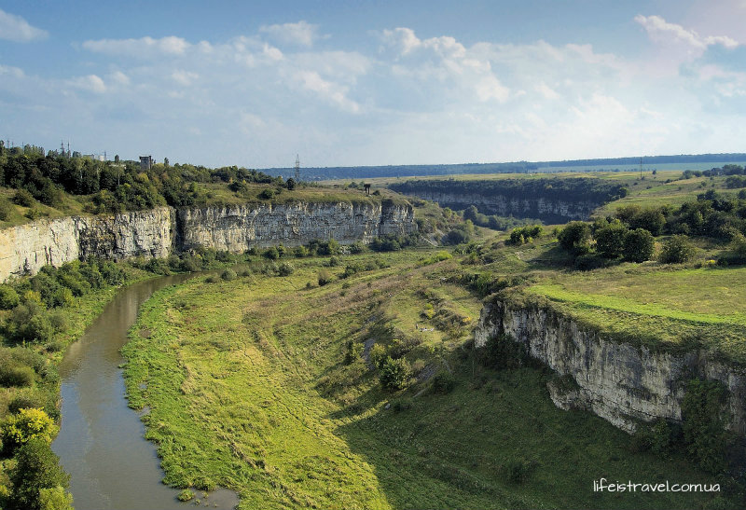
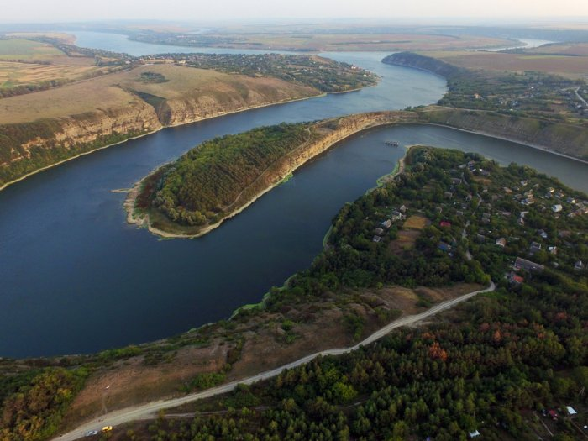
Каньони
Рельєф Кам'янець-Подільського району дуже складний. Південна частина району характеризується як найбільш порізана річковими долинами, глибокими балками та ярами
Кам’янеччина має дуже багато річок, що відносяться до басейну Дністра
Найбільші з них є лівими притоками - Ушиця, Студениця, Тернава, Мукша, Смотрич, Жванчик, Збруч і протікають у мальовничих каньйонах.
Каньон р. Смотрич біля Камянця-Подільського та в усті річки

Slide 15
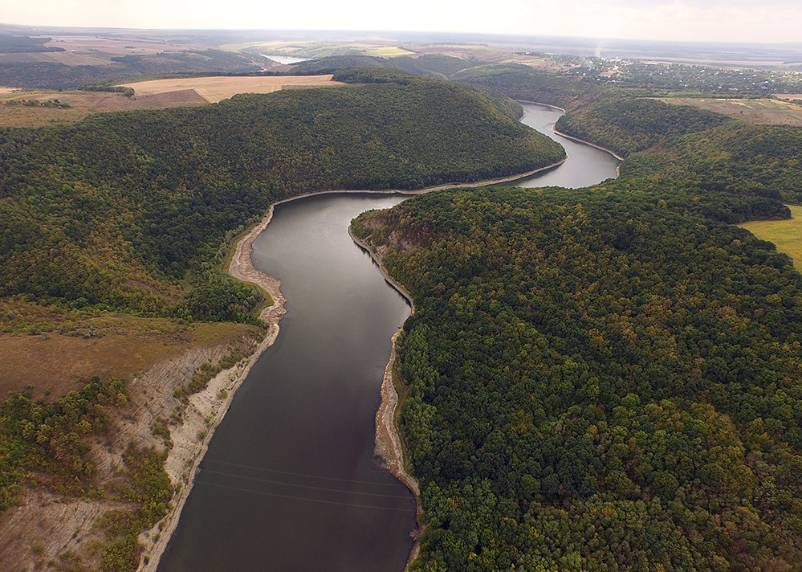
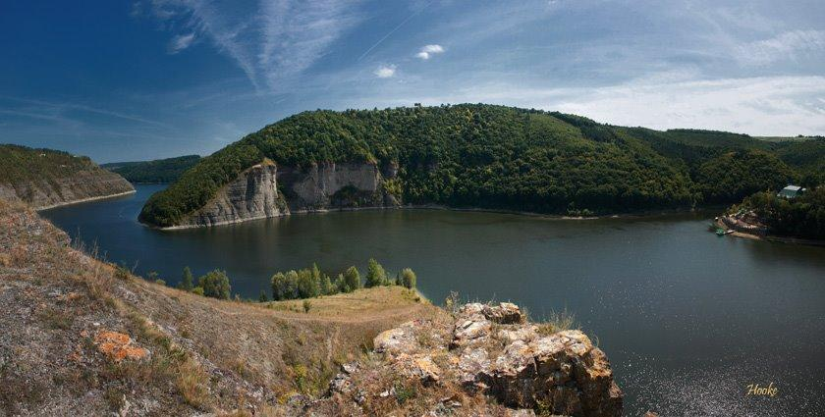
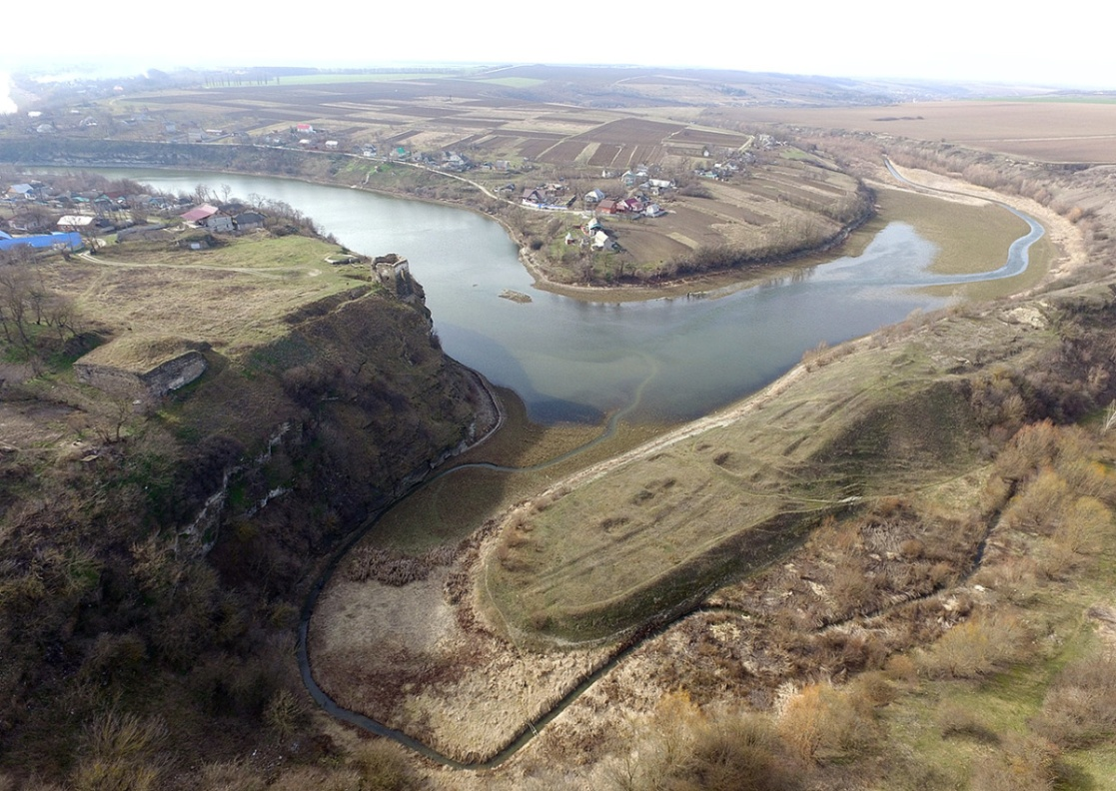
Каньон Тернави, с. Врублівці
Каньон р.Жванчик. С. Жванець

Slide 16
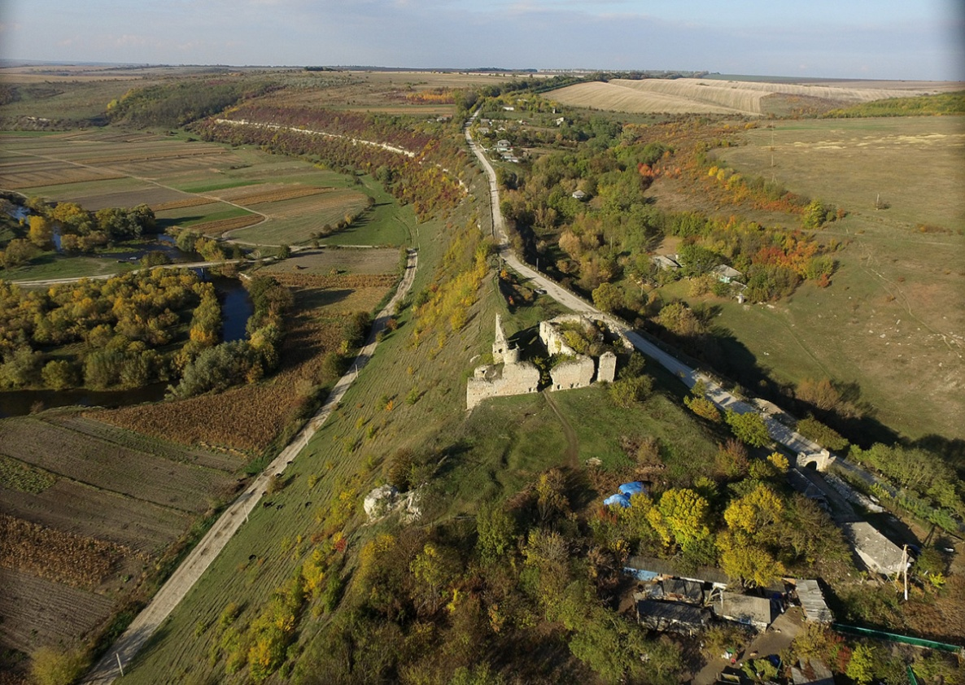
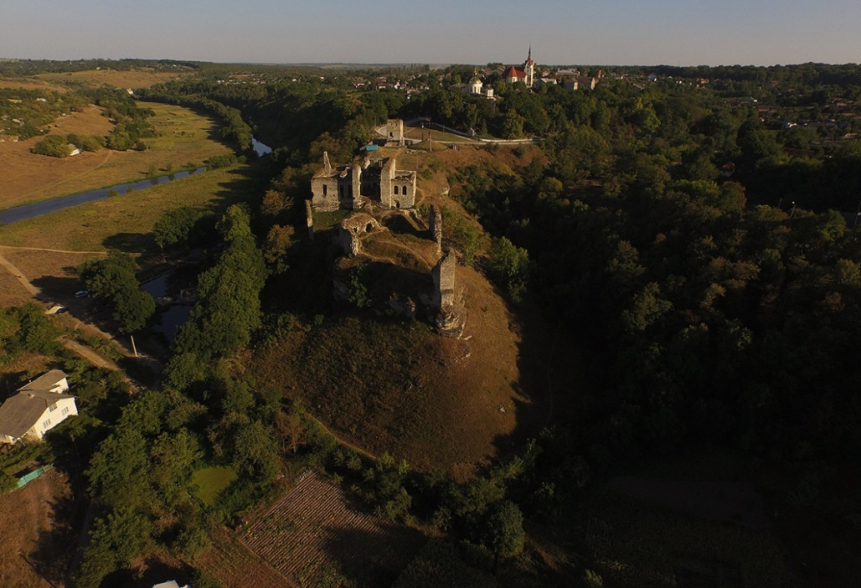
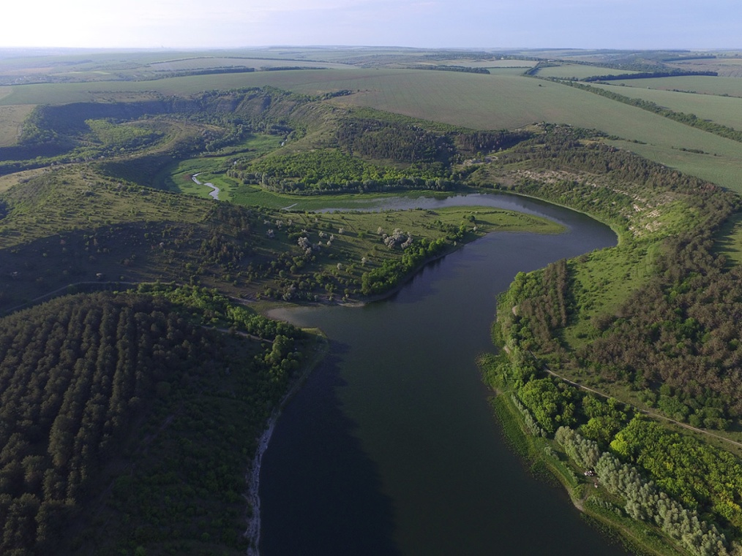
Каньн р. Збруч с. Чорнокозинці та Скала-Подільська
Каньон р. Мукші с. Велика
Слобода

Slide 17
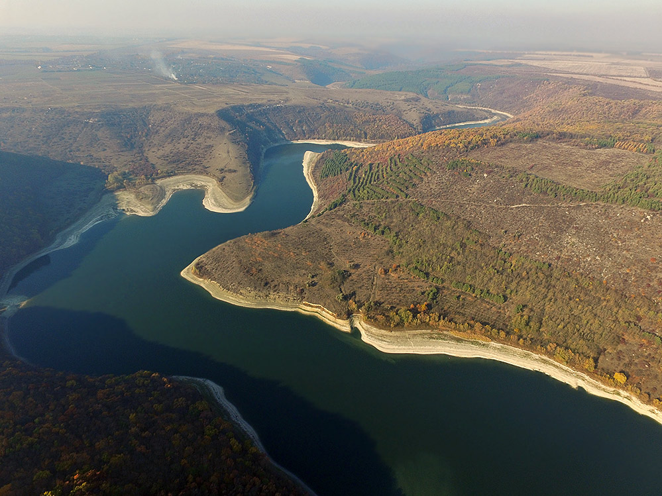
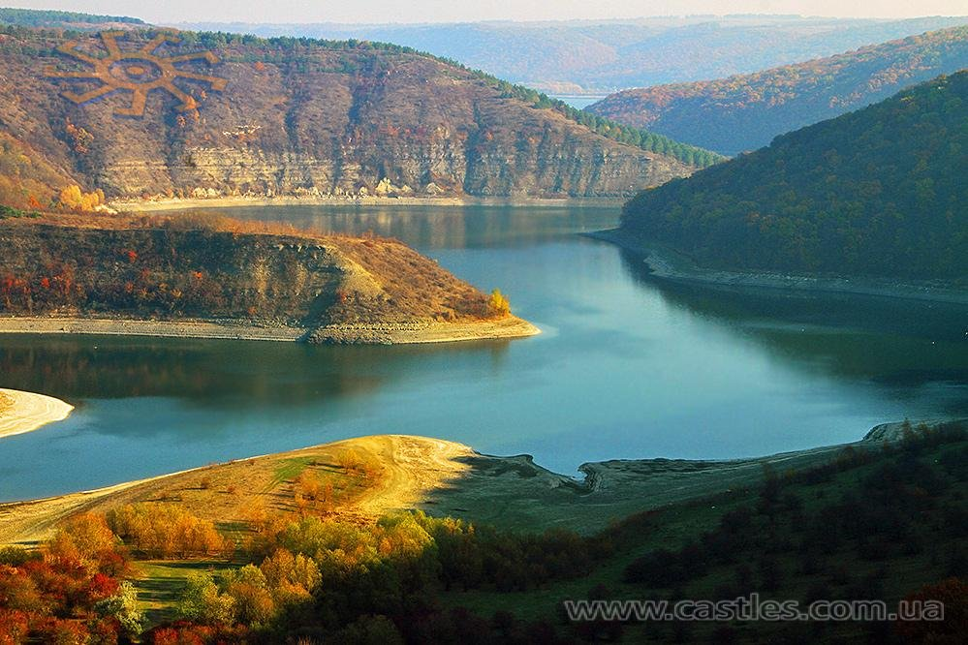
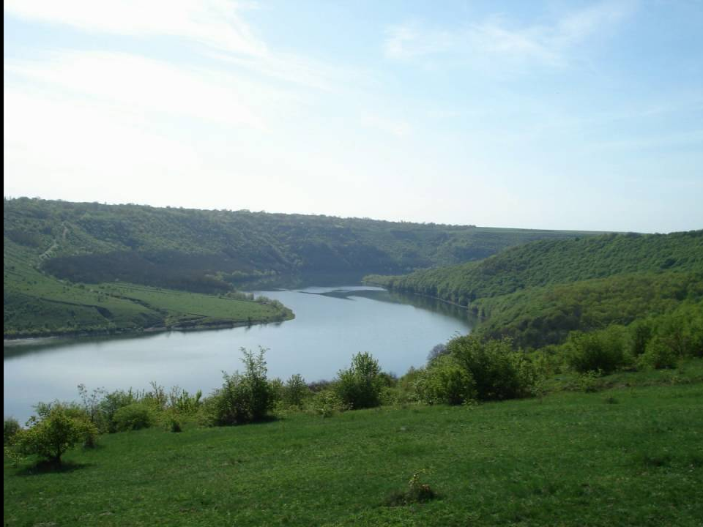
Каньйон р. Студениця с. Калачківці
Каньйон р. Ушиця с.Стара Ушиця

Slide 18
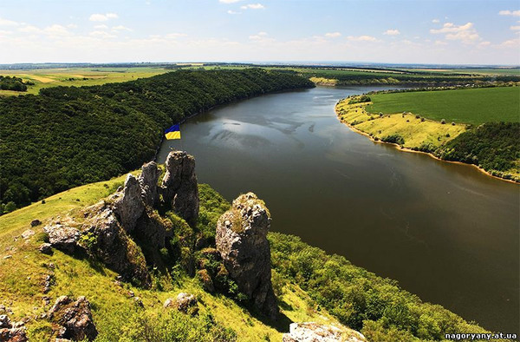
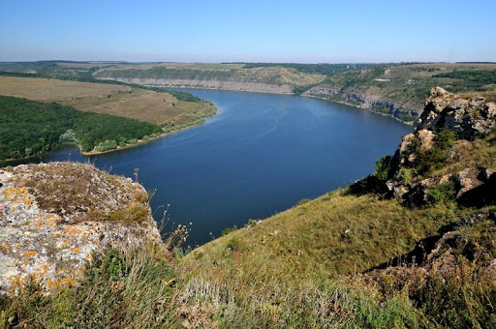
Дністровський каньон.
Каньйон розташований у західній частині України, причому лівий і правий бік каньйону належить різним областям: лівий — Тернопільській і Хмельницькій, а правий — Івано-Франківській і Чернівецькій.
У Дністровському каньйоні існує своєрідний мікроклімат. Зима у ньому є м'якою та малосніжною. Весна у каньйоні приходить на 1-2 тижні раніше, ніж на території решти Покуття та Поділля. Літо — помірно спекотне, а грозові дощі тривають недовго.
Річка Дністер протікає на півдні Кам’янеччини протягом 110 км.
Дністоровський каньйон визнаний одним із 7 Природних Чудес України

Slide 19
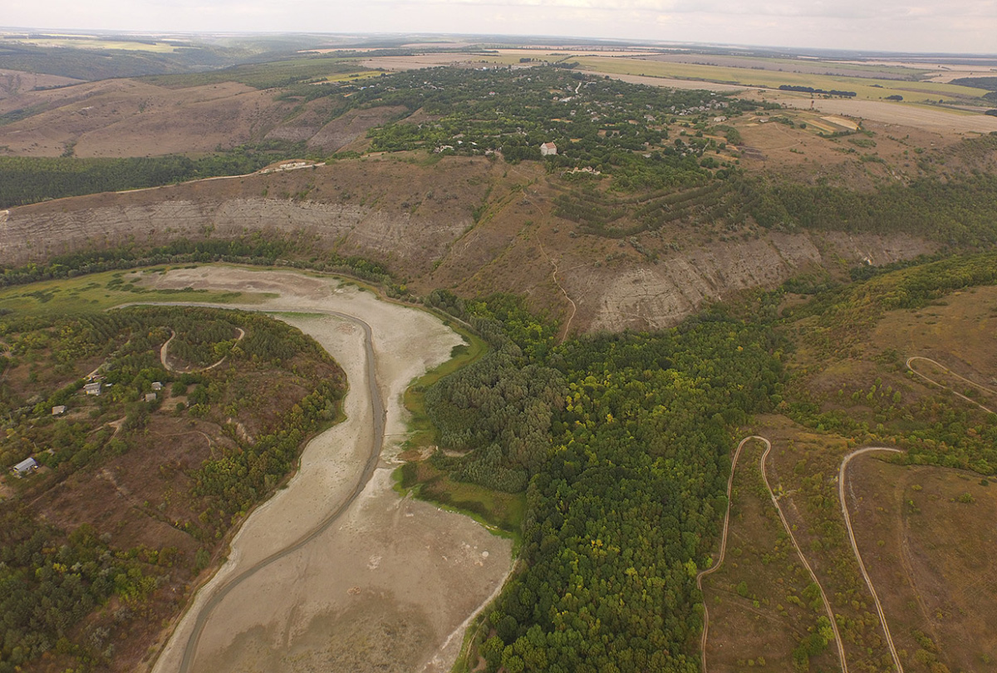
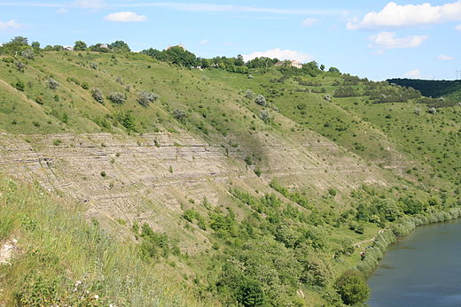
Унікальні місця
Китайгородська стінка.
Геологічна памятка природи. Один із найповніших у світі розрізів відкладень силуру і девону, міжнародний геологічний еталон відслонення третього і четвертого періодів палеозойської ери починається на лівому березі річки Тернава і охоплює весь схил пагорба на південно-західній околиці села Китайгород.

Slide 20
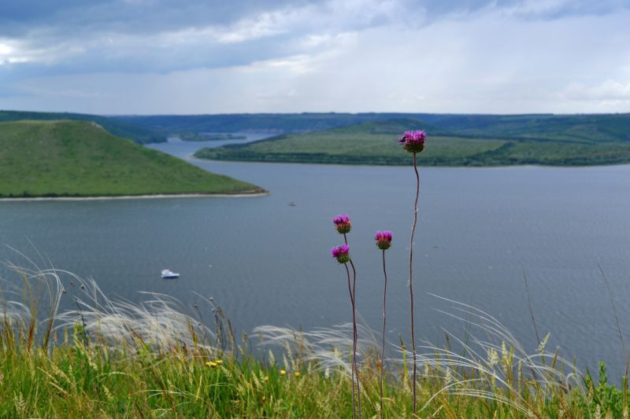
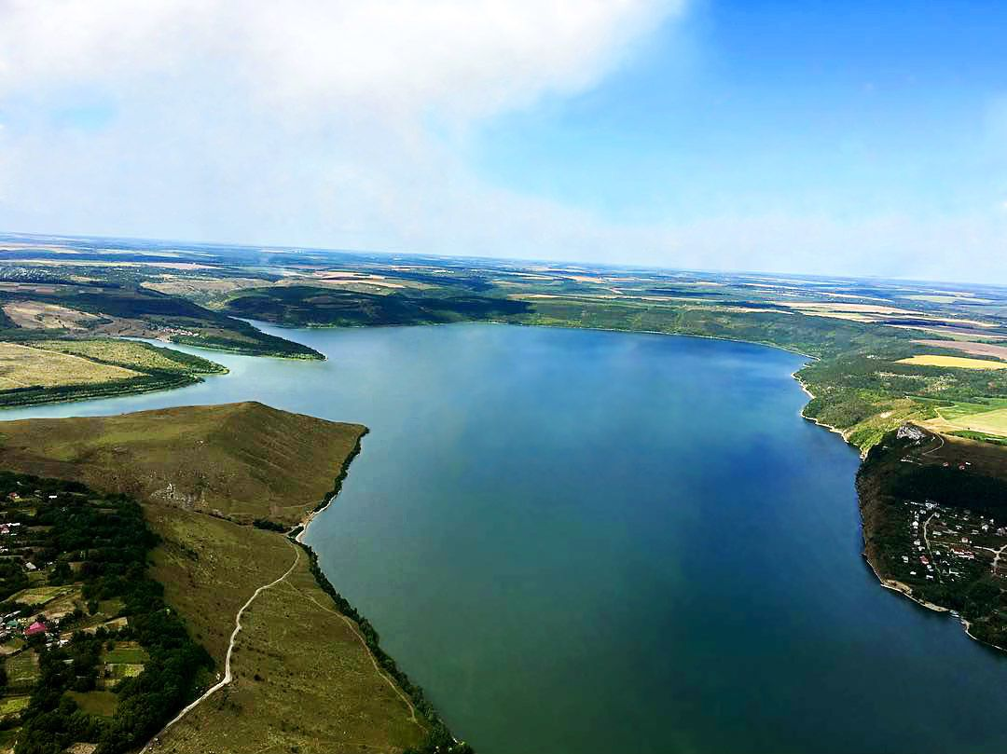
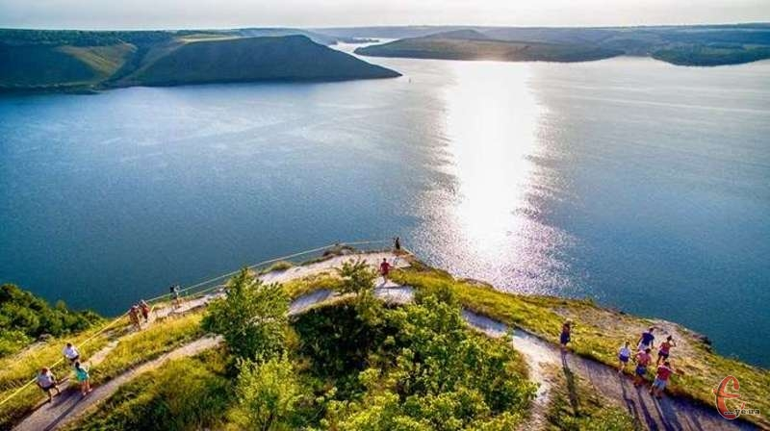
Бакота
Бакота. Сьогодні – це мальовниче водосховище на Дністрі. Зараз площа бакотського моря - 1590 га. Глибина його - до 50 метрів. Чудове місце для відпочинку та споглядання.

Slide 21
ада

